Slide 1

컴퓨터공학설계및 실험1 기말프로젝트 발표
20181256 수학과 컴퓨터공학과
김도현

Slide 2
프로젝트 목표
기존의 waterfall 프로젝트를 응용하여 완전 새로운 게임을 구현을 목표로 한다.
떨어지는 공이 line에 따라 흐를 거나 수직으로 떨어지는데 이를 바구니로 받아 점수를 획득하는 게임이다.
게임의 모드를 2개로 정하여 각 모드에 따라 떨어지는 공의 개수가 다르고 해당 점수는 따로 txt파일에 저장하여 각 모드의 점수 ranking 을 출력한다.
게임 모드의 ranking을 종합한 total ranking 역시 출력하고자 한다.

Slide 3
프로그램의 흐름 및 창의적 구현 부분
목표가 완전 새로운 게임을 만드는 것이기 때문에 다음 흐름이 창의적 구현 방법이다.
게임 실행 전 미리 easy.txt, hard.txt 파일의 랭킹 정보를 받아와 이를 내림차순 heap sorting 하여 게임 메뉴에 출력한다.
게임의 각 모드를 사용자가 직접 클릭하여 실행하고 s 키를 누르면 게임이 시작하여 떨어지는 공을 바구니에 받아 점수를 획득한다.
모드에 따라 여러 개의 공이 떨어 질 수 있는데 line 을 타고 흐를 때 다른 line이 만나면 랜덤하게 line을 갈아탄다.
게임 종료 후 모드 따른 각 rank 파일을 불러와서 새로운 score를 기입하고 gameover 화면에 현재 score 점수와 함께 출력한다.
다시 RE_GAME 버튼을 누르면 게임 메뉴 화면으로 돌아가고 QUIT을 누르면 메모리 해제 후 종료한다.

Slide 4
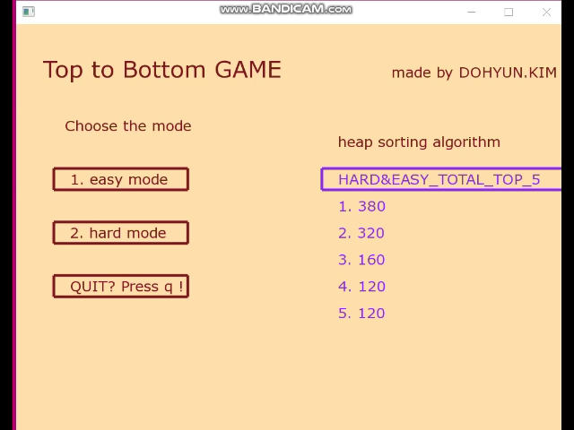
S키 시작 버튼
오른쪽 왼쪽 방향키로 바구니 이동
Q키 실행 도중 종료 버튼

Slide 5
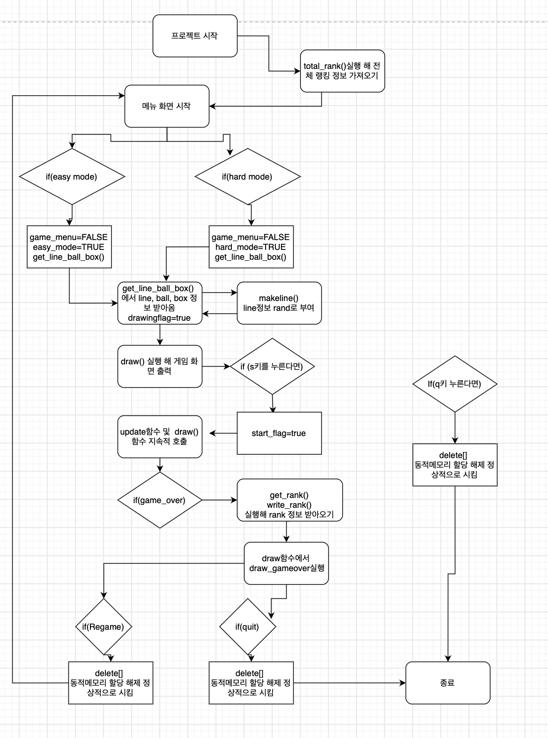
전체적인 프로젝트 flow 차트
easy_mode, hard_mode 변수로 게임 모드 판단
Get_line_ball_box() line, ball, box 등의 정보를 받아오는 함수
Get_rank() 각 모드의 ranking 정보 받아오는 함수
write_rank() 현재 score를 각 모드의 .txt 파일에 입력하는 함수

Slide 6
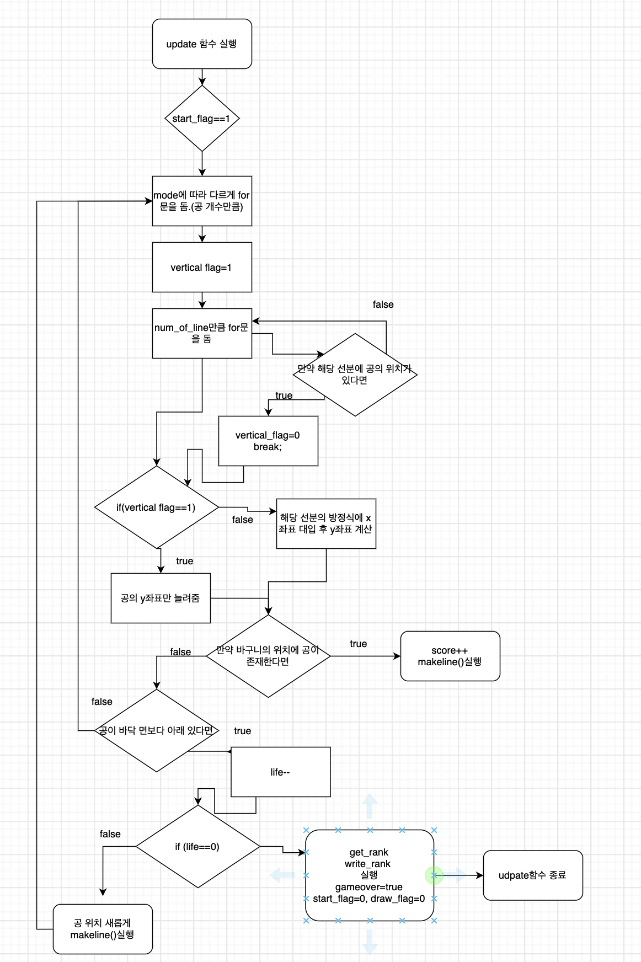
Update 함수 알고리즘
2중 for문을 돌면서 각 공에 따라 공의 위치를 결정하고 바구니에 담을 수 있는지, 혹은 게임의 종료 여부 등을 결정한다.
핵심 변수 vertical flag(공의 수직경로 여부)
핵심 변수 life(게임의 목숨 개수)
각 공의 위치, 선분의 위치를 저장하고 표현하기 가장 효과적인 여러 자료형이 저장 가능한 struct 자료구조를 사용하였다.

Slide 7
Ranking 출력 시 자료구조 Linkedlist, array 차이
공간 복잡도는 O(n)으로 동일
Linkedlist는 삽입 및 삭제에 유리하다. (배열의 경우 다시 노드들의 재 이동 필요)
각 모드에 따른 ranking 정보는 새로운 게임 정보를 저장해야 하니 linkedlist로 구현한다.
Array는 특정 노드 탐색 및 교환에 유리하다. 시간 복잡도 O(1)
Total ranking을 heap sorting을 하는데 array를 이용한다.

Slide 8
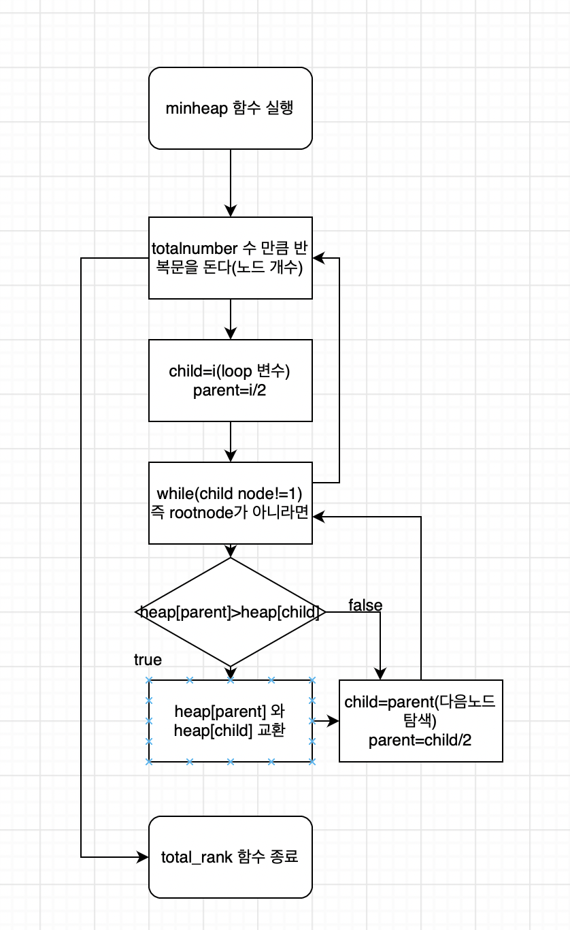
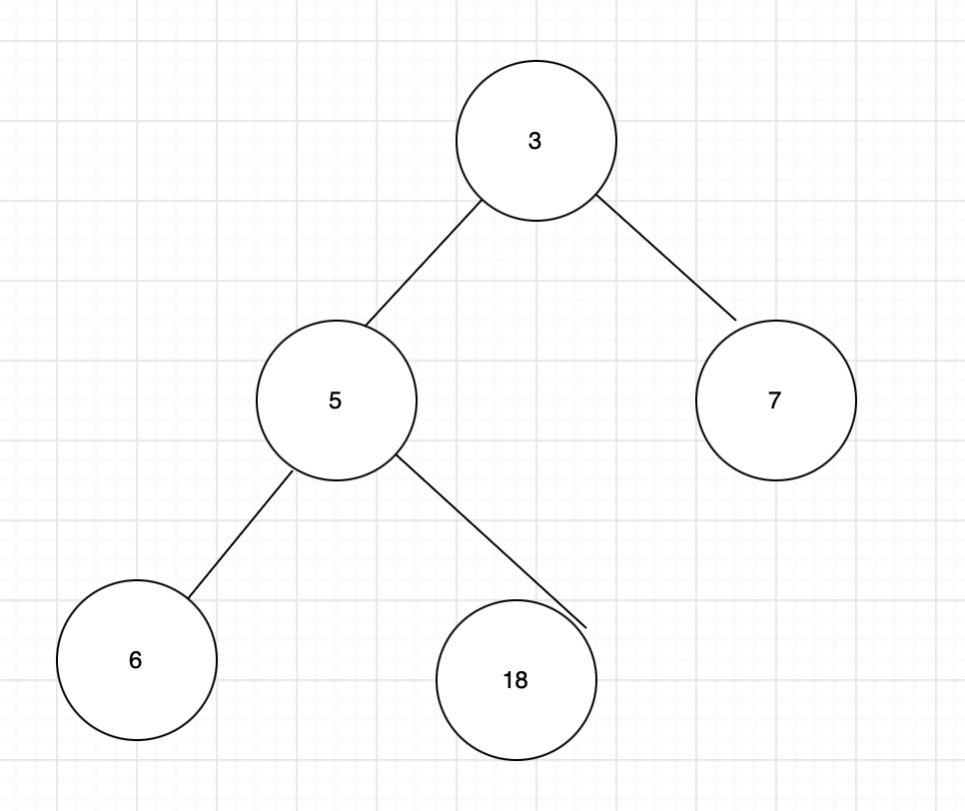
minheap 함수 알고리즘
완전 이진트리 구조 내에서 부모 노드와 자식노드를 서로 비교하여 더 크기가 작은 노드를 최대한 위로 올리는 알고리즘이다.
완전 이진트리를 표현하기에 가장 적합한 배열 자료구조를 사용하였다.
시간복잡도 O(nlogn)

Slide 9
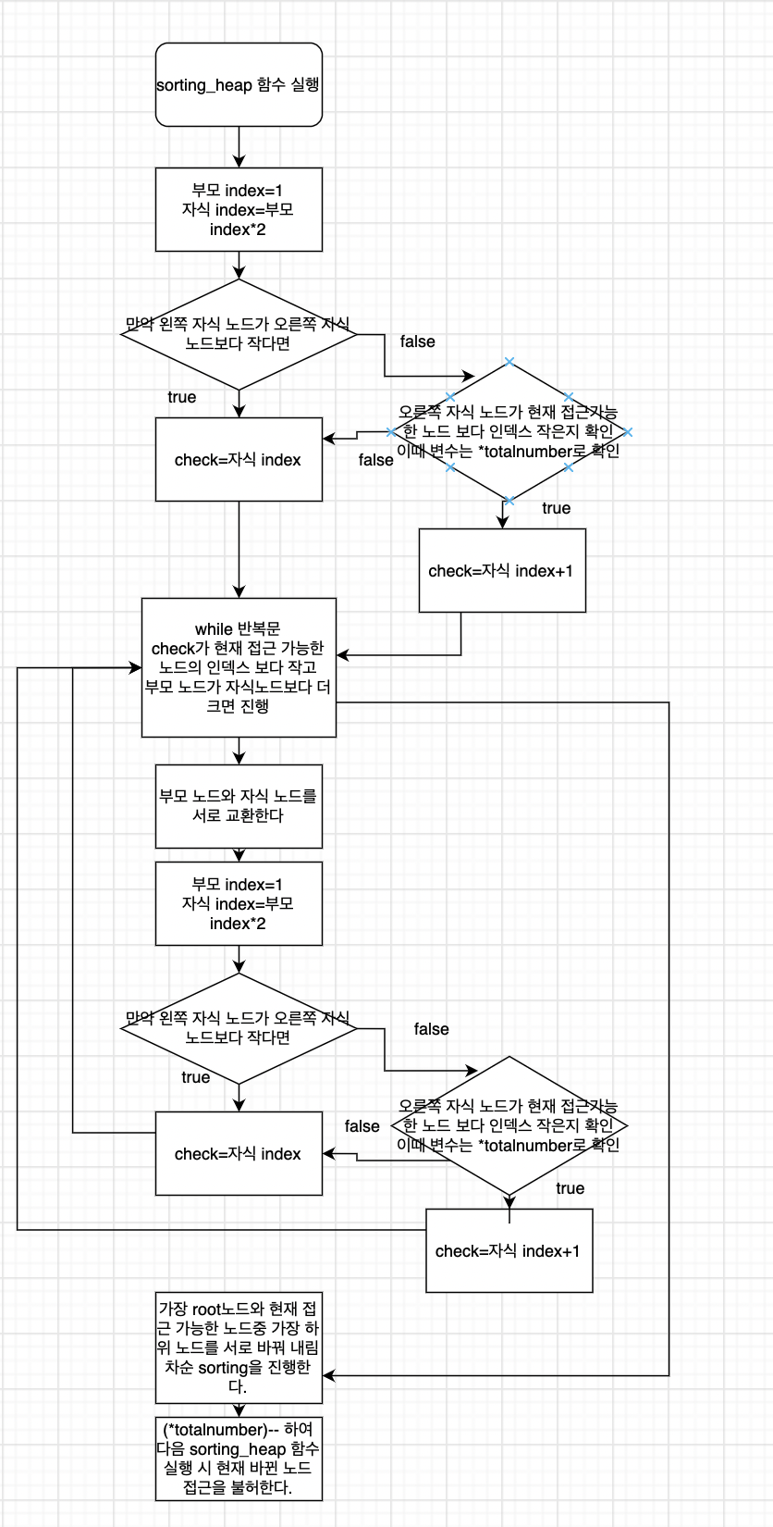
Sorting_heap 함수 알고리즘
핵심 변수는 totalnumber (해당 변수로 접근 가능한 노드를 확인할 수 있다.)
접근 가능한 노드 내에서 minheap 을 계속 구현하여
최종적으로 root노드와 접근 가능한 노드중 가장 하위 노드를 서로 교환한 다음
Totalnumber 를 1 줄여 다음 sorting을 진행한다.
시간복잡도 O(logn)

Slide 10
감사합니다.

